Slide 1
系统分析与设计
组件图与部署图

Slide 2
系统分析与设计—组件图（构件图）
概述
组件
接口
依赖关系
组件图建模
练习

Slide 3

一、概述
在面向对象的系统分析与设计过程中，完成系统的逻辑设计之后，接下来要考虑的就是系统的物理实现。
构造系统的物理实现模型可以描述应该如何根据系统硬件、软件的各个组件间的关系来布置物理组件。
系统的物理实现建模工作在UML建模的早期就可以进行，但直到系统使用类图进行完全建模之后，物理实现模型才能够完全构造出来。
构造物理实现模型，有助于设计系统的整体架构。

Slide 4
一、概述
前面学过的uml图都建立在概念层面上，在完成系统的逻辑设计之后，接下来要考虑的就是系统的物理实现。
UML中的物理实现图包括组件图（构件图）和部署图（配置图）两种类型。
组件图可以描述软件的各个组件以及它们之间的关系，部署图可以描述硬件以及它们之间的关系。
组件图（Component Diagram）用来建模系统的各个组件（包括源代码文件、二进制文件、脚本、可执行文件）之间的关系，它们是通过功能或者位置（文件）组织在一起的。

Slide 5
一、概述
组件图（Component Diagram）是UML提供的一种表示组件的组织结构和相互关系的图，用于表达在实现时如何将系统元素组织成组件，从而支持以组件为单位进行软件制品的实现和发布。
在UML中，一个组件图只能表示系统实现图的一部分，任何一个组件图都不能描述系统的全部，但当系统中的组件图都组合在一起，就能表示建模系统的完整的实现。

Slide 6
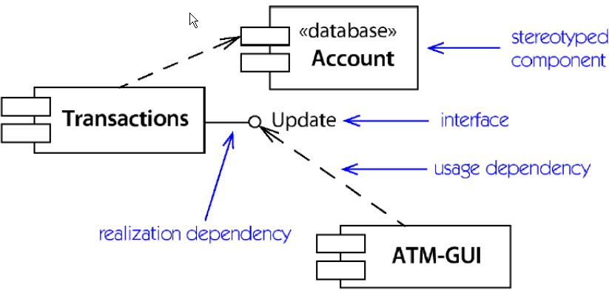
一、概述
组件图中通常包含3个元素：
组件（Component）
接口（Interface）
依赖关系和实现关系（Dependency ， Realization ）
ATM机系统的组件图。

Slide 7
二、组件
组件是软件系统中定义了良好接口的物理实现单元。
组件代表了将系统中的类、接口等逻辑元素打包后形成的物理模块。
组件可以是源代码组件、二进制组件或一个可执行的组件。
组件是作为一个或多个类的软件实现，驻留在计算机中。
组件提供和其他组件之间的接口。
组件是系统中可替换的物理部件。

Slide 8

二、组件
1. 组件的名称
每个组件都必须有一个不同于其他组件的名称。组件的名称是一个字符串，位于组件图标的内部。
组件名称通常是从现实的词汇表中抽取出来的短名词或名词短语，并依据目标操作系统添加相应的扩展名，例如java和dll。
组件的名称有两种：简单名和路径名。只有单独一个名称的称为简单名；在简单名前加上组件所在包的名称叫做路径名。

Slide 9
二、组件
2. 组件的种类
组件就是一个实际的文件，在对软件系统建模的过程中，存在3种类型的组件：
1.配置（部署）组件（Deployment Component）：
运行系统前需要配置的组件，是形成执行文件的基础。例如，操作系统（OS）、数据库管理管理系统（DBMS）以及Java虚拟机（JVM）都属于配置组件。
2.工作产品组件（Work Product Component）
包括模型、源代码和用于创建配置组件的数据文件。例如，UML图、Java类和JAR文件、数据库表以及动态链接库文件（DLL）等都是工作产品组件。
3.执行组件（Execution Component）
系统在运行时的组件。Html和xml文档、com+组件，servlets等

Slide 10
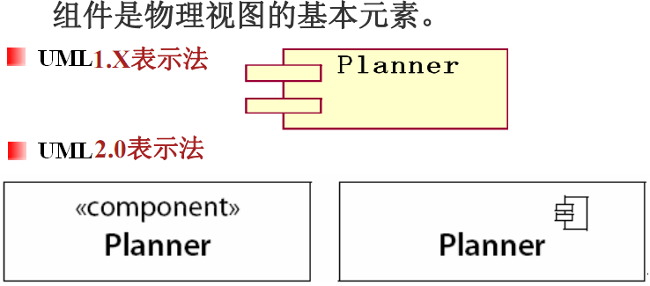
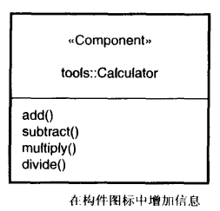
二、组件
3. 组件的表示法
可以在组件图中添加操作信息

Slide 11



二、组件
3. 组件的表示法——Rational Rose中不同类型组件的图标表示
组件：可以用构造型来指定组件类型。如Applet、dll、executable等
主程序（Main Program）：包含程序根的文件。

Slide 12
二、组件
3. 组件的表示法——Rational Rose中不同类型组件的图标表示
子程序规范（Subprogram Specification）：一组子程序集合名，子程序中不包含类定义。
子程序体（ Subprogram Body）：子程序的具体实现。

Slide 13
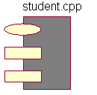


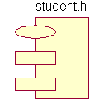
二、组件
3. 组件的表示法——Rational Rose中不同类型组件的图标表示
包规范：是类的头文件，包含类中函数的原型信息。例如，在c++文件中，包规范就是.h文件。
包体：包含类操作代码。在C++中，包体就是.cpp文件。

Slide 14
二、组件
3. 组件的表示法——Rational Rose中不同类型组件的图标表示
任务规范（Task Specification）:任务表示具有独立控制线程的包。可执行文件通常表示为扩展名为.exe的任务规范。
任务体（Task Body）

Slide 15

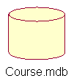
二、组件
3. 组件的表示法——Rational Rose中不同类型组件的图标表示
数据库

Slide 16
二、组件
3. 组件与类的比较
相同点 | 不同点
都有自己的名称。 都可以实现一组接口。 都可以具有依赖关系。 都可以被嵌套。 都可以参与交互。 都可以拥有自己的实例。 | 抽象的方式不同 组件：程序代码的物理抽象，可以驻留在结点上。 类：逻辑抽象，不能单独存在于结点上。 抽象的级别不同 组件：表示一个物理模块，可以包含多个类，组件依赖它所包含的类。 类：表示一个逻辑模块，只能从属于某个组件，类通过组件来实现。 访问方式不同 组件：不直接拥有属性和操作，只能通过接口访问其操作。 类：直接拥有自己的属性和操作，可以直接访问其操作。 与包的关系不同 组件：包可以包含成组的逻辑模型元素，也可以包含物理的组件。 类：一个类可以出现在多个组件中，但只能在一个包内定义。

Slide 17
三、接口
接口和组件之间的关系分为两种：
实现关系（Realization）
依赖关系（Dependency）
在图中，接口和组件之间用实线连接表示实现关系；而接口和组件之间用虚线箭头连接则表示依赖关系。

Slide 18
三、接口
组件的接口分为两种：
1.导入接口（import interface）
供访问操作的组件使用
2.导出接口（export interface）
由提供操作的组件提供
接口对组件1来说是导出接口，对组件2来说是导入接口。

Slide 19
三、接口
也可以表达为：
提供服务的组件呈现了一个提供的接口，访问服务的组件使用了所需的接口。
接口对组件1来说是提供的接口，对组件2来说是所需的接口。

Slide 20


三、接口
组件图中的每个组件都实现一些接口，并且会使用另一些接口。
只能通过组件中的接口来使用组件中的操作。
当组件间的依赖关系与接口有关时，可以用具有同样接口的其他组件进行代替。
使用接口可以防止系统中的不同组件直接发生依赖关系，这有利于组件的更新。

Slide 21
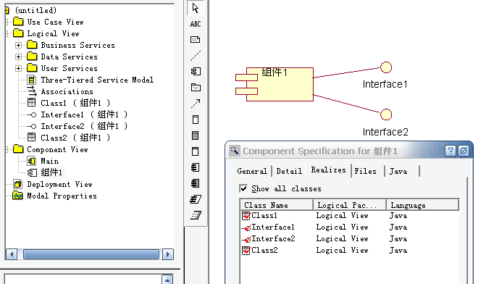
一个组件可以实现多个接口和多个类
三、接口

Slide 22
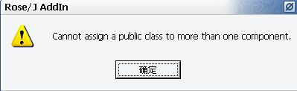
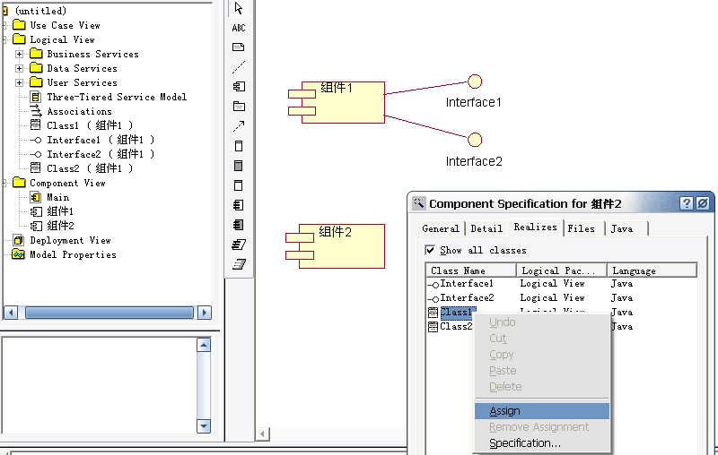
一个类只能被一个组件实现
三、接口
弹出错误提示

Slide 23




四、依赖关系
组件图用依赖关系表示各组件之间存在的关系类型。
在UML中，组件图中依赖关系的表示方法与类图中依赖关系相同，都是一个由客户指向提供者的虚线箭头。

Slide 24
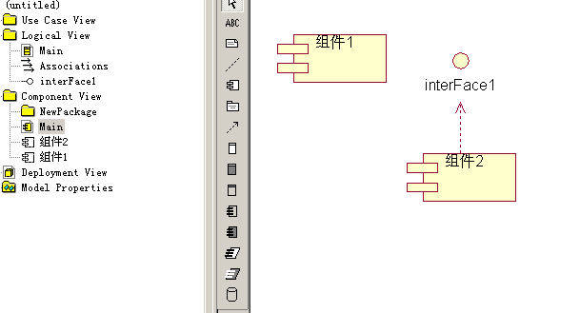
Rose2003中组件与接口之间的依赖与实现关系的建立
四、依赖关系

Slide 25
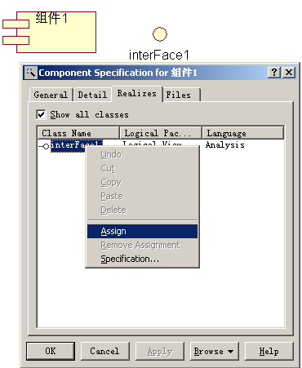
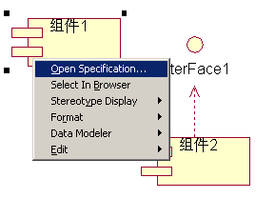
四、依赖关系

Slide 26
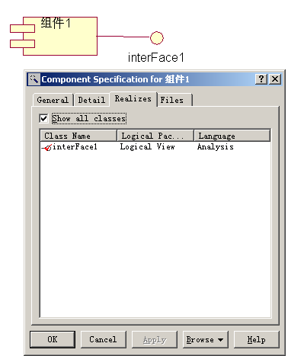
四、依赖关系

Slide 27
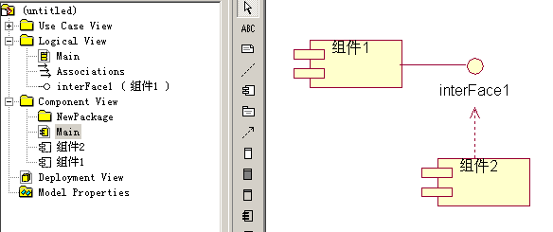
四、依赖关系

Slide 28
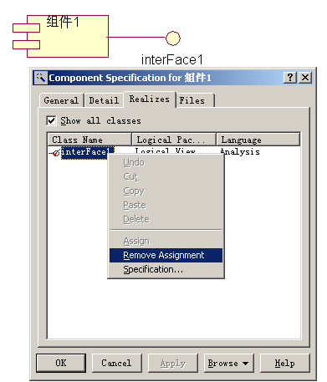
四、依赖关系

Slide 29
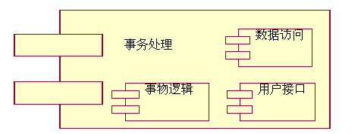
五、组件的嵌套
组件可以嵌套在其它组件中。
事务处理组件由三个独立的组件组成。

Slide 30
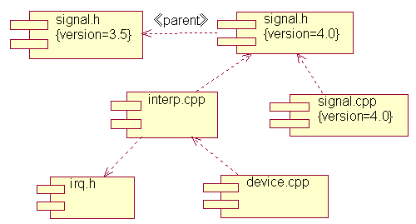
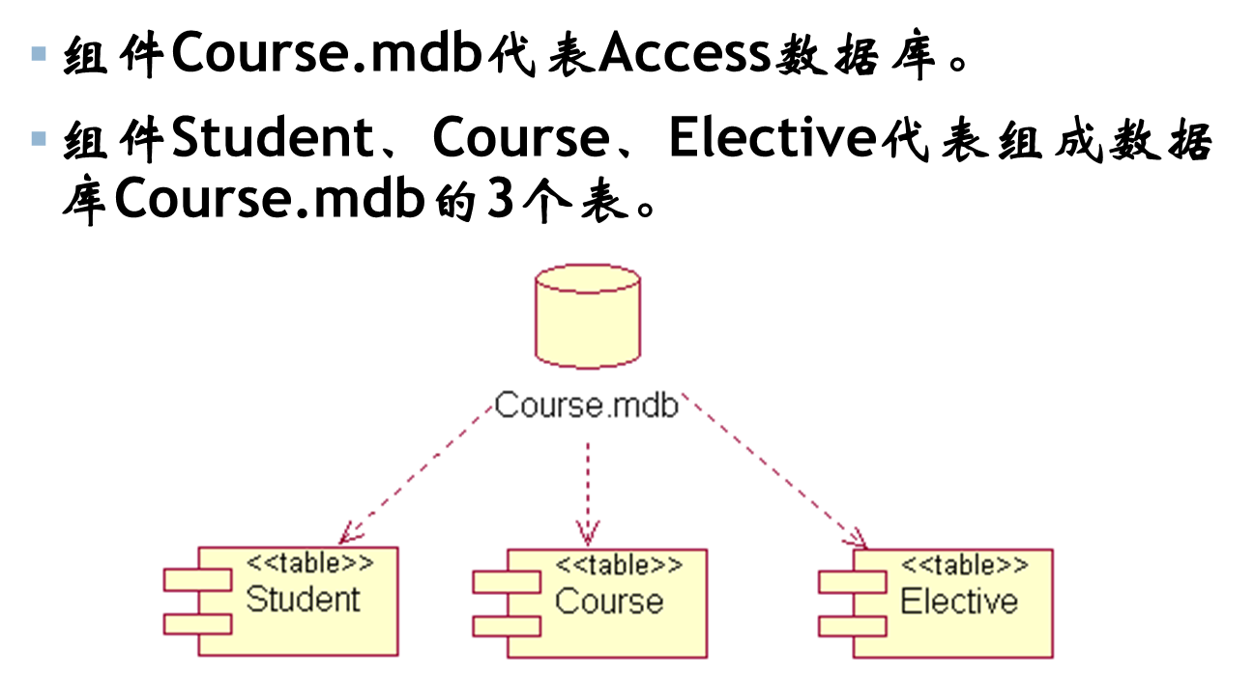
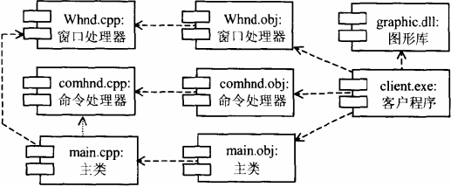
五、组件图的应用
组件图可以用来为系统的静态实现视图进行建模，通常情况下，组件图也被看作是基于系统组件的特殊的类图。
在使用组件图为系统的实现视图进行建模时，可以为源代码建模、为可执行版本建模、为数据库建模等。
对源代码文件之间的相互关系建模
对可执行文件之间的相互关系建模

Slide 31
五、组件图的应用
1.源代码组件建模
源代码组件也称为编译时组件，是实现一个或多个类的源代码文件，二进制组件和可执行组件都是由源代码组件经编译后产生的。
使用不同的程序设计语言开发的程序具有不同的源代码组件。
例如，使用C++语言时，程序的源代码存在于.h文件和.cpp文件中；使用Java语言时，程序的源代码位于.java文件中。

Slide 32
五、组件图的应用
1.源代码组件建模
源代码组件上可标上相应符号用以表示不同类型文件：
<<file>>符号用以表示包含源代码或数据的文件；
<<page>>用以表示Web页；
<<document>>表示文档（包含文档，而不是可编译代码）

Slide 33
五、组件图的应用
2.数据库组件建模
通过组件图可以给出数据库组件的模型，而每个数据库组件又可以包含数据库表组件。
通过数据库组件建模，可以使用特殊符号来代替通常情况下的数据库或数据库表的表示法；还可以描述与每个数据库表组件相关的字段与存储过程。
可以通过组件建模将系统中可能包含的大量库表情况清晰地显示出来。
在数据库组件建模过程中，可以使用<<library>>、<<table>>符号来分别指出组件是数据库组件和数据库表组件。

Slide 34
五、组件图的应用
2.数据库组件建模
Course.mdb组件代表Access数据库，Student组件、Course组件和Elective组件是组成Course.mdb数据库的3个数据库表。

Slide 35
六、组件图建模
组件图用于对系统的物理实现进行建模，描述系统组件与组件之间的关系。
组件本身是系统的一个物理模块，它的设计应充分体现软件的模块性和可重用性。
组件设计时，设计一个结构良好的组件应遵循以下原则：
从物理结构上对软件系统进行抽象。
组件应是内聚的。
组件中的类应彼此重用。
提供一组定义完整的接口实现。
组件所包含的类其功能应相关，以便于满足实现接口。
组件之间不应有循环的依赖。
组件、接口之间一般只有依赖和实现关系

Slide 36
六、组件图建模
对系统中的组件建模。
对相应组件提供的接口建模。
对组件之间的依赖关系建模。
将逻辑设计映射成物理实现。
对建模的结果进行精化和细化。

Slide 37
七、练习
（一）使用Rational Rose绘制组件图的步骤
1. 创建组件图
2. 组件图工具栏按钮简介
3. 添加组件
4. 增加组件的细节
5. 增加组件之间的依赖
（二）图书馆管理系统的组件图
1. 业务对象组件图
2. 用户界面组件图

Slide 38
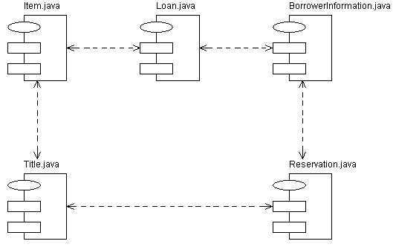
七、练习
业务对象组件图

Slide 39
七、练习
用户界面组件图

Slide 40
系统分析与设计—配置图（部署图）
概述
节点
关联关系
配置图建模
练习

Slide 41
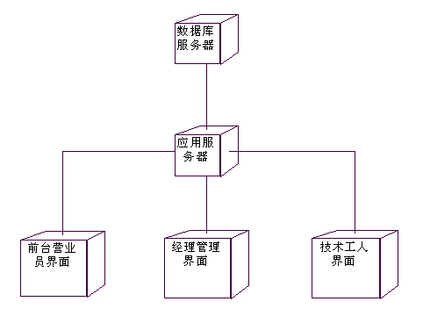
一、概述
配置图描述了运行软件的系统中硬件和软件的物理结构。其定义是：“一种描述系统执行结构的图，它把系统制品表示成结点，通过通信路径连接这些结点而构成网络。结点通常以嵌套的方式定义，即表示硬件设备，也表示软件执行环境。”
配置图中通常包含2个元素：
节点（Node）
关联关系（Association）
配置图可以显示节点以及它们之间的必要连接，也可以显示这些连接的类型，还可以显示组件和组件之间的依赖关系，但是每个组件必须存在于某些节点上。

Slide 42
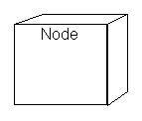
二、节点
节点是在运行时代表计算资源的的物理元素。
节点通常拥有一些内存，并具有处理能力。
节点通过查看对实现系统有用的硬件资源来确定，这需要从能力和物理位置两方面来考虑。
在UML中，节点用一个立方体来表示。

Slide 43
二、节点
节点与组件的比较：
相同点 | 不同点
二者都有名称和关系；都可以有实例；都可以被嵌套；都可以参与交互。 | 组件是参与系统执行的事物，而节点是执行组件的事物；组件表示逻辑元素的物理包装，而节点表示组件的物理配置。

Slide 44
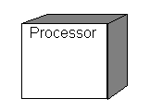
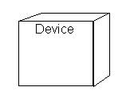
二、节点
1. 名称
每一个节点都必须有一个区别于其他节点的名称。节点的名称是一个字符串，位于节点图标的内部。
节点名称通常是从现实的词汇表中抽取出来的短名词或名词短语。
节点的名称有两种：简单名和路径名。
2. 节点的种类
在实际的建模过程中，可以把节点分为两种类型：
处理器（Processor）：处理器是能够执行软件、具有计算能力的节点。
设备（Device） ：设备是没有计算能力的节点，通常情况下都是通过其接口为外部提供某种服务。

Slide 45
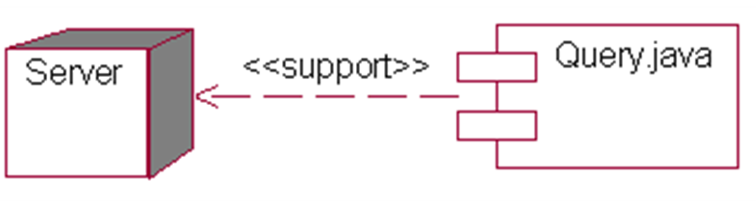
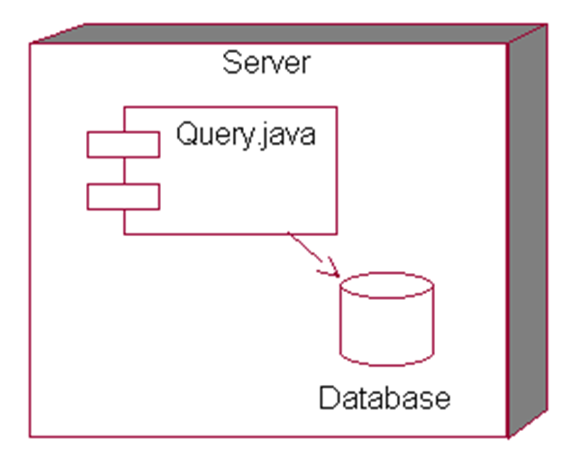
二、节点
3. 节点中的配置
配置图可以将节点和组件结合起来，以建模处理资源和软件实现之间的关系。
当组件驻留在某个节点时，可以将它建模在图上该节点的内部。
为显示组件之间的逻辑通信，需要添加一条表示依赖关系的虚线箭头。
可以在节点和组件之间添加一条表示依赖关系的虚线箭头，并使用构造型来表示节点对组件的包容。

Slide 46
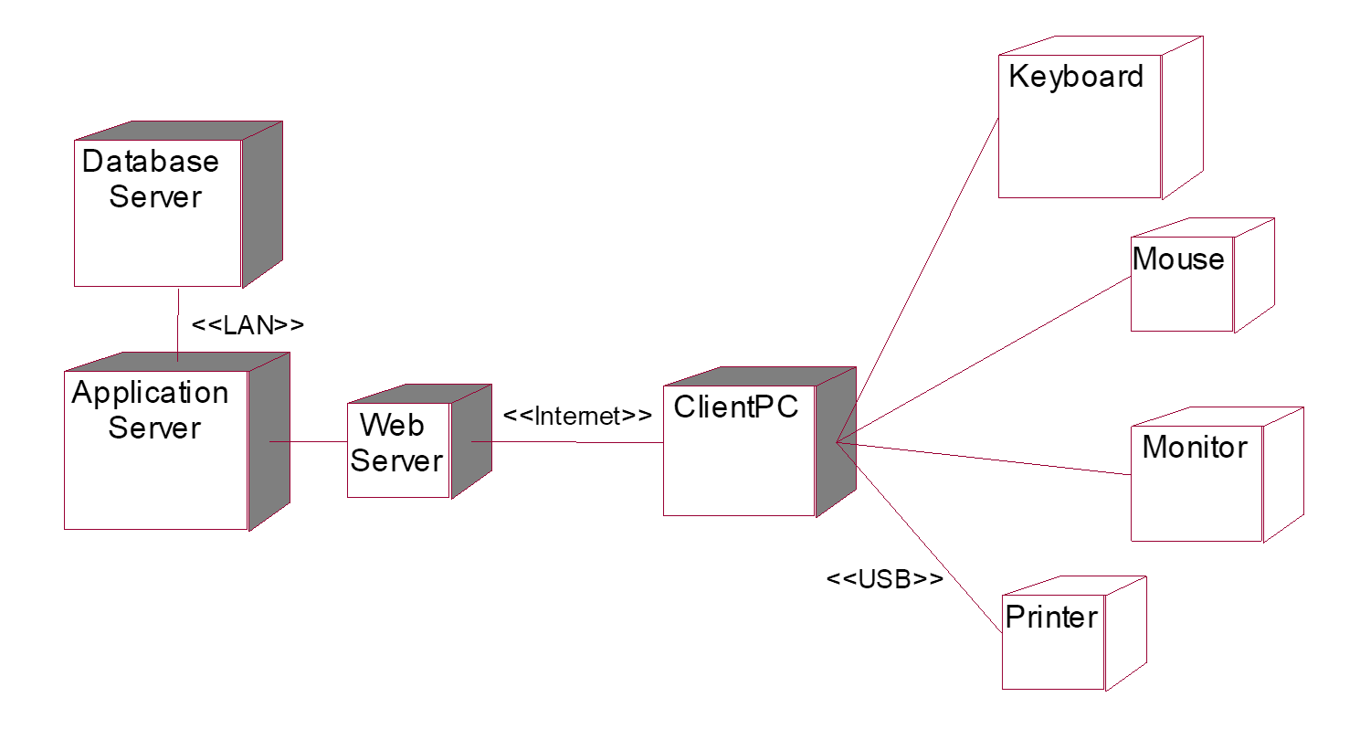
三、关联关系
配置图用关联关系表示各节点之间通信路径，表示为一条实线。
在连接硬件是通常关心结点之间的连接方式和通信方式，因此结点之间的关联关系一般不使用名称标识，而是使用构造型来描述，如<<TCP/IP>>、<<HTTP>>、<<USB>>等

Slide 47
四、配置图建模
运行环境比较简单的小型软件系统不需要进行配置图建模。
如果要开发的软件系统需要使用出标准设备之外的其他设备（如路由器、打印机、扫描仪等），或者系统中的硬件设备、软件组件分布在多个处理器上，这时就必须进行配置图建模。
对系统中的节点建模。
对节点之间的关联关系建模。
对驻留在节点上的组件建模。
对驻留在节点上的组件之间的依赖关系建模。
对建模的结果进行精化和细化。

Slide 48
四、配置图建模
在应用方面，通常可用配置图建模的系统有：
客户机/服务器（C/S）系统
浏览器/服务器（B/S）系统
分布式系统
嵌入式系统

Slide 49
四、配置图建模
客户机/服务器（C/S）以及浏览器/服务器（B/S）两类系统的配置图建模比较相似，运用配置图能够可视化的显示在客户终端运行的组件和在服务器端运行的组件，还可以通过将组件与结点嵌套，通过结点间的关联为各种组件建立通信模型。
在客户机/服务器系统配置图建模时需要考虑客户端和服务器端的网络连接情况以及系统软件组件在各个节点上的分布。
系统主要分为“胖”客户机系统和“瘦”客户机系统两种。其中，“胖”客户机系统的客户端具有较强的计算能力，可以执行系统的部分商业逻辑；而“瘦”客户机系统的客户端只有有限的计算能力，一般只能管理用户界面和信息的显示。

Slide 50
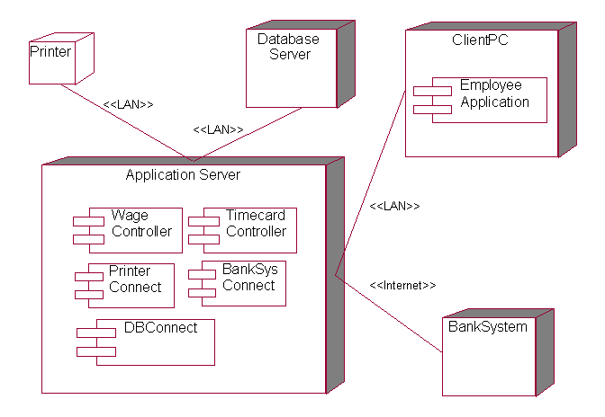
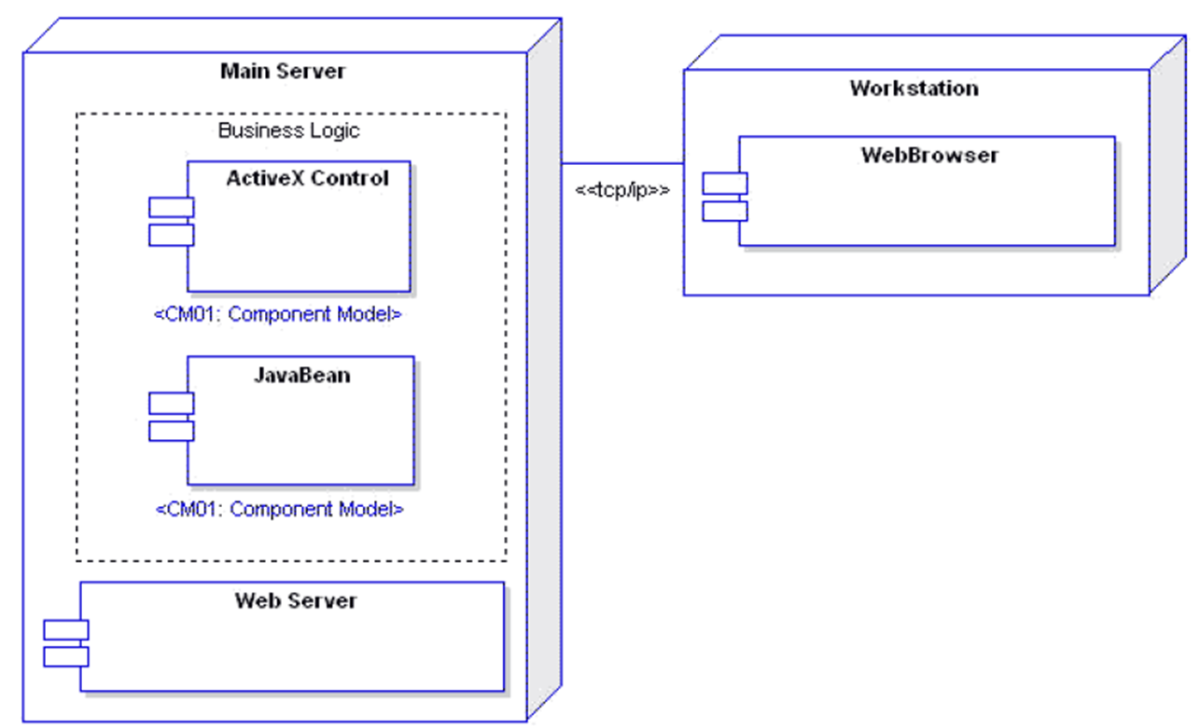
四、配置图建模
以客户机/服务器为例说明，此类系统在进行配置图建模时，应参考以下策略：
为系统的客户端和服务器端处理器进行建模。
为系统中的主要设备建模。
对系统中的处理器和设备进行扩充。
确定配置图中各元素之间的关系。

Slide 51
四、配置图建模
分布式系统分布在若干个分散的结点上，并且系统是在动态变化的，结点的数量和软件组件的分布也是不断变化的。
对于分布式系统，可以运用配置图进行建模来描述当前的拓扑结构和软件组件的分布情况。
需要注意的是，在分布式系统配置图建模过程中，LAN、Internet等网络也将被表示为一个结点。

Slide 52
四、配置图建模
使用配置图对嵌入式系统进行建模，可参考如下策略：
找出系统的必要结点。
运用扩展机制为系统定义必要的原型。
对系统中的处理器和设备之间的关系进行建模。
精化和细化智能化设备的配置图。

Slide 53
五、配置图与组件图
配置图与组件图都是描述系统物理实现的模型图，作为两种图的主要元素，结点与组件的比较如下表所示。
相同点 | 不同点
都有自己的名称。 都存在关系。 都可以有实例。 都可以包含内部元素。 都可以参与交互。 | 组件是参与系统执行的事物；结点是执行组件的事物。 组件表示逻辑元素的物理包装；结点表示组件的物理配置。

Slide 54
五、配置图与组件图
组件图是对面向对象系统的物理方面建模时使用的两种图之一，用于描述软件组件以及组件之间的组织和依赖关系，构成组件图的元素包括组件(component)、接口(interface)和关系(relationship)。
部署图是用于描述系统硬件的物理拓扑结构以及在此结构上运行的软件的图形，部署图可以显示计算节点的拓扑结构、通信路径、节点上运行的软件、软件包含的逻辑单元（对象、类等）。构成部署图的元素主要是节点(node)、组件(component)和关系(relationship)。

Slide 55
五、练习
（一） 使用Rational Rose绘制配置图的步骤
打开配置图
配置图工具栏按钮简介
添加处理器
增加处理器细节
添加设备
增加设备细节
添加关联关系
增加关联关系细节
（二） 图书馆管理系统的配置图

Slide 56
五、练习
图书管理系统被设计成基于局域网和数据库的客户端/服务器结构的系统。
该系统配置图中应包括1个Printer（打印机）设备和3个处理器结点：Application Server（图书管理系统应用服务器）、DataBase Server（数据库服务器）、ClientPC（客户端计算机）。
其中，Application Server提供了借书、还书服务以及维护借阅者信息、书目信息、图书信息、管理员信息等功能；DataBase Server保存了系统中所有的持久数据。
Application Server、DataBase Server、ClientPC和Printer之间通过局域网进行连接。其中的BusinessLogic（业务逻辑包）组件嵌套了组建图。

Slide 57
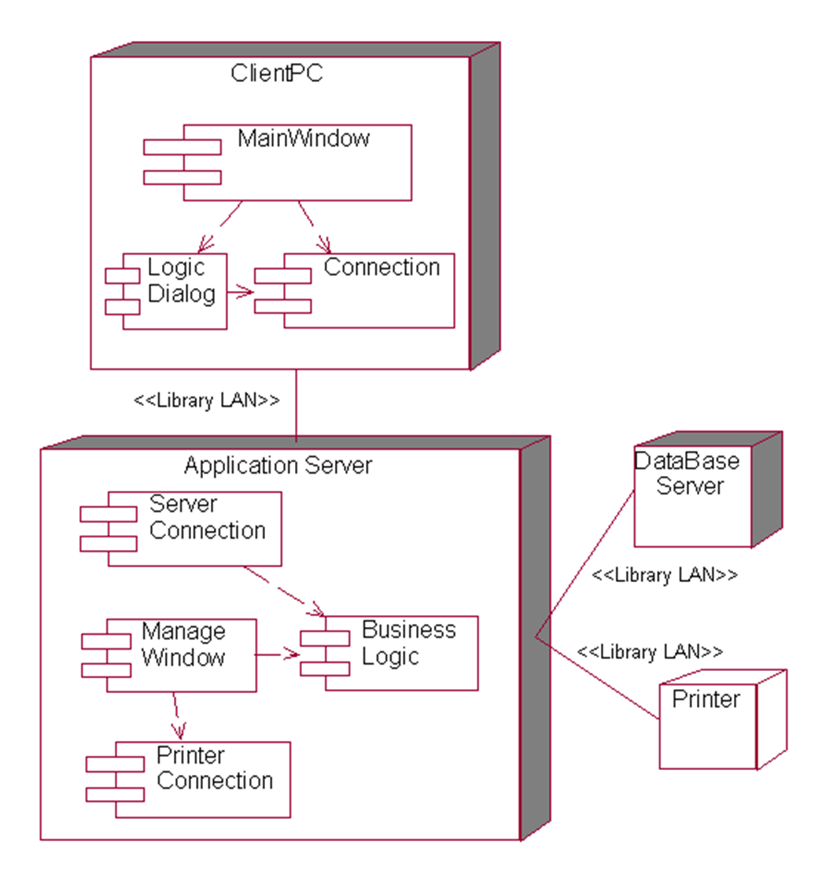
五、练习

